Slide 1

SISTEMA NERVIOSO AUTÓNOMO
Dr. César Augusto Morataya

Slide 2
SISTEMA NERVIOSO AUTÓNOMO
Es una parte del Sistema Nervioso Periférico
Encargado de controlar la función motora visceral, todas las funciones de las cuales no estamos conscientes, temperatura, sudoración, frecuencia cardíaca, sudoración, peristaltismo.
El fin es mantener la homeostasis
Puede funcionar por medio de reflejos
Sistema Motor Visceral ( Incorrecto), ya que también actúa en glándula epitelios etc.

Slide 3
Sistema Nervioso Autónomo
Depende de la coordinación de:
Hipotálamo
Corteza límbica
Tronco encefálico
Médula espinal

Slide 4
DIVISIÓN
SISTEMA NERVIOSO SIMPÁTICO
SISTEMA NERVIOSO PARASIMPÁTICO
SISTEMA NERVIOSO ENTÉRICO: Aunque tiene componentes del simpático y simpático, se hace acreedor a una tercera clasificación

Slide 5
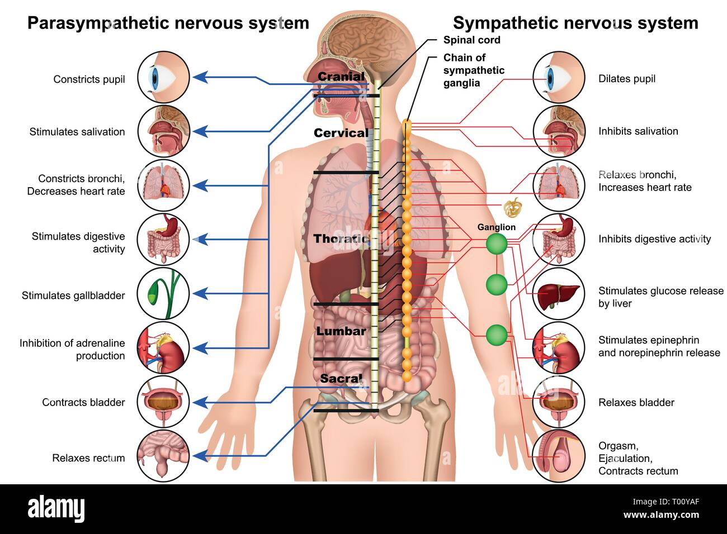

Slide 6
¿FUNCIÓN OPUESTA?
Ejemplo, el sistema simpático aumenta la frecuencia cardíaca y aumenta la fuerza de contracción
El sistema parasimpático disminuye la frecuencia cardíaca y la fuerza de contracción.
No siempre el simpático aumenta y el parasimpático disminuye. Depende del órgano diana.
Ejemplo, parasimpático aumenta la motilidad intestinal, la secreción glandular y el peristaltismo y el simpático lo disminuye.
Todos los órganos tienen inervación simpática y parasimpática, excepto las glándulas adrenales y las glándulas sudoríparas que tienen inervación simpática únicamente.

Slide 7
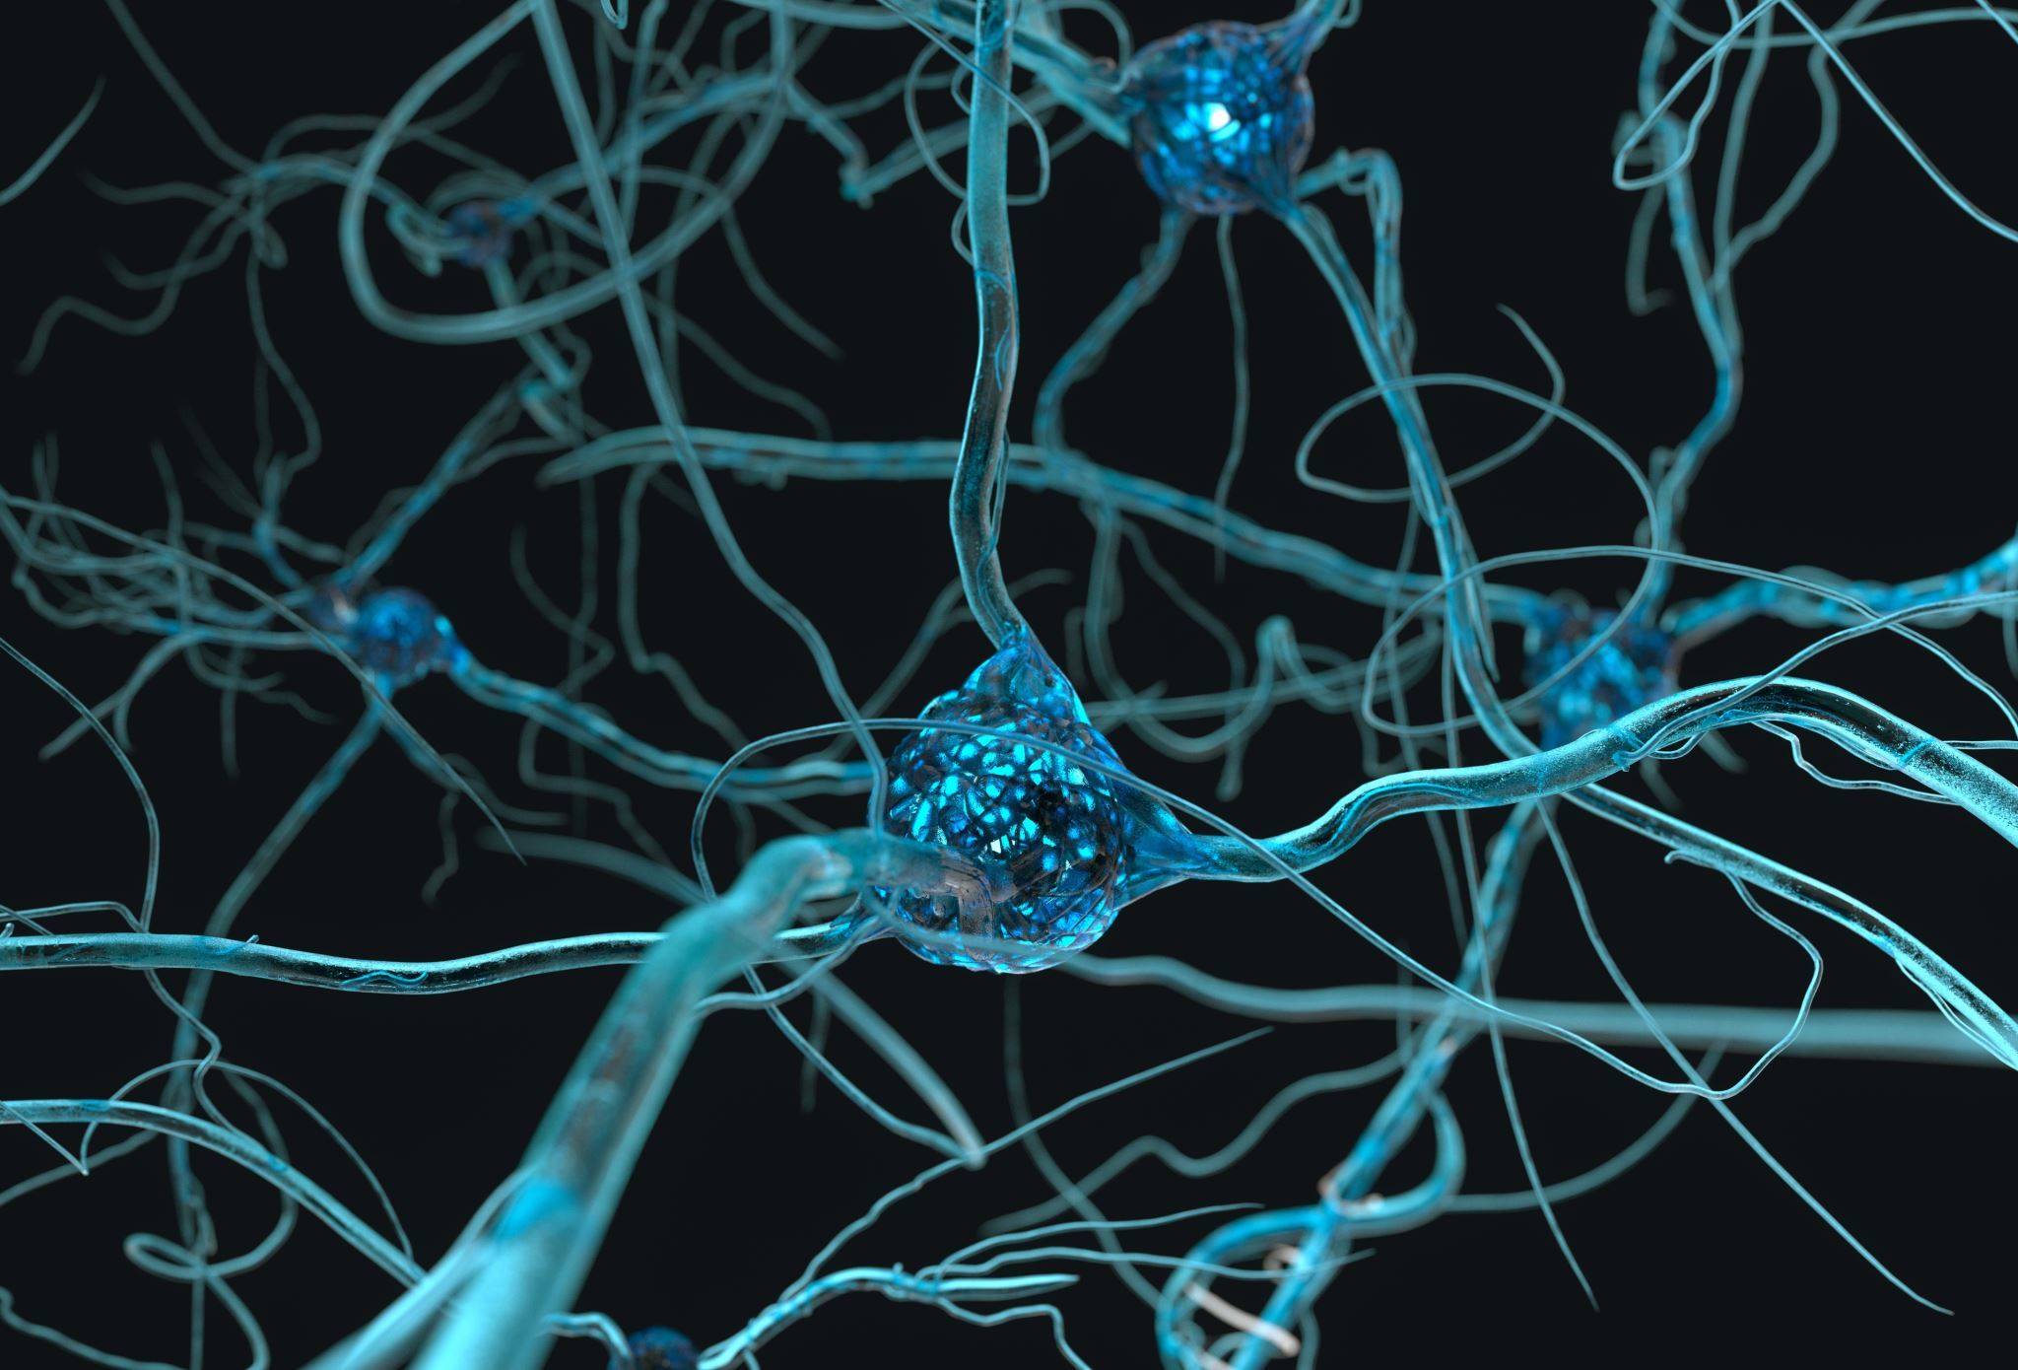
ORGANIZACIÓN DE LOS CIRCUITOS NEURONALES
Utiliza un modelo neuronal de dos neuronas, Una primaria y otra secundaria o presináptica y postsináptica o preganglionar y postganglionar. La primaria está en el SNC y la secundaria en el SNP.

Slide 8
ORIGEN DEL SISTEMA NERVIOSO SIMPÁTICO
Tiene su origen en el segmento toraco lumbar de la médula espinal
Entre T1 y L2
Más abajo o más arriba de estos niveles, no hay fibras simpáticas
El soma o cuerpo de la neurona primaria se localiza en las astas laterales, su axón sale por la raíz anterior y por medio del ramo comunicante blanco llega al ganglio simpático paravertebral, estas fibras siempre son mielínicas

Slide 9
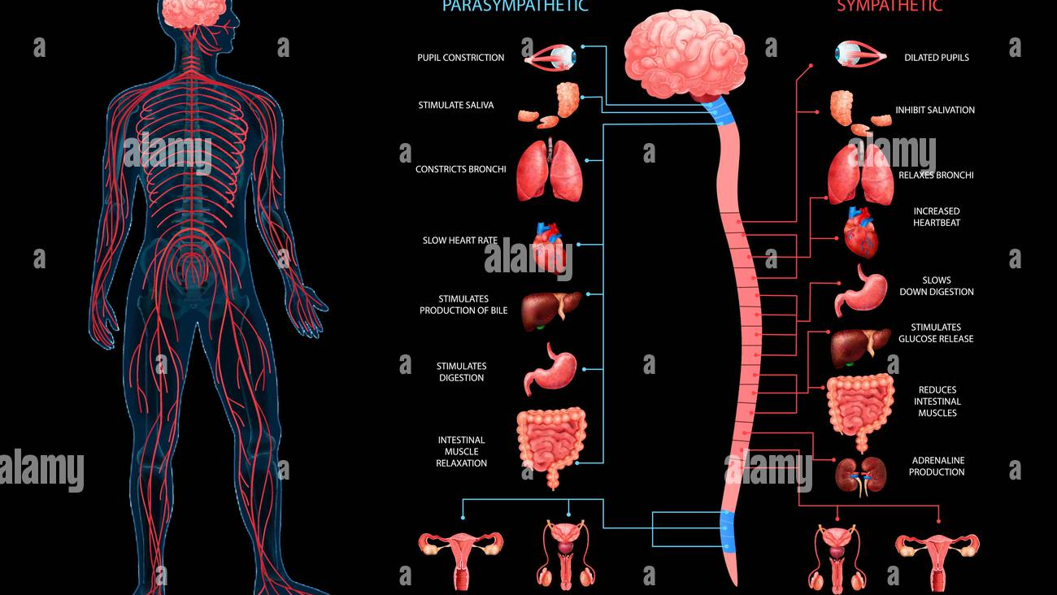

Slide 10
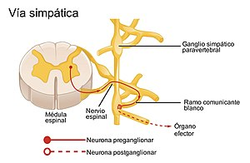

Slide 12
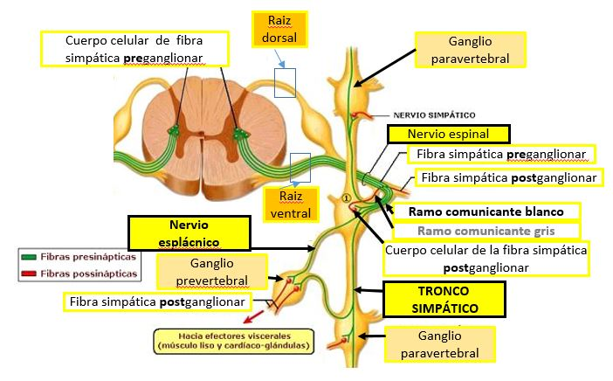

Slide 13
SISTEMA SIMPÁTICO
LA FIBRA O EL AXÓN DE LA NEURONA PRESINÁPTICA PUEDE TOMAR CUATRO CAMINOS:
Pasar por el ganglio y ascender a uno superior
Pasar por el ganglio y descender a uno inferior
Pasar por el ganglio paravertebral y hacer sinapsis en un ganglio prevertebral celíaco (la fibra se llama nervio esplácnico), mesentérico superior, mesentérico inferior, hipogástricos superior e inferior
El ramo comunicante blanco puede regresar al nervio espinal y salir de allí como ramo comunicante gris, debido a que ya no tiene mielina. Son pequeñas, tipo C y van a las glándulas sudoríparas y vasos sanguíneos y músculos piloerectores.
Solo hay ramos comunicantes blancos en la parte de la médula que tiene astas laterales entre T1 y L2

Slide 14

DIRECCIÓN
Las fibras que nacen de T1 y T2 se dirigen a la cabeza y el cuello
Las fibras nacidas de T3,T4,T5 y T6 se dirigen al tórax y sus vísceras
Las fibras nacidas de T7,T8,T9, T10 y T11 van hacia el abdomen y sus vísceras
Las fibras que nacen de T12, L1 y L2 van a los miembros inferiores

Slide 15
MÉDULA SUPRARRENAL
Fibras preganglionares recorren desde la médula intermediolateral hasta los nervios esplácnicos y luego directamente en las neuronas modificadas que segregan adrenalina y noradrenalina.
Las células neuronales modificadas se originan del tejido nervioso y deben considerarse como las neuronas posganglionares. Llevan su secreción directamente a la sangre.

Slide 16
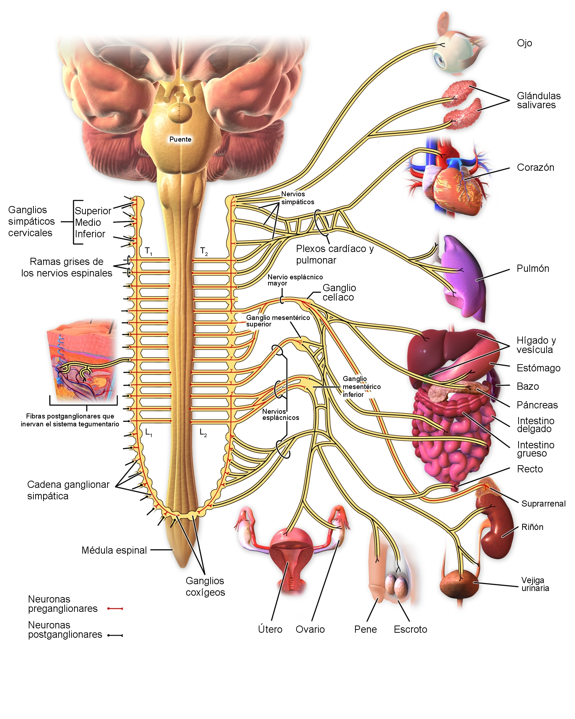

Slide 17

ORIGEN DEL SISTEMA NERVIOSO PARASIMPÁTICO
ORIGEN CRÁNEO SACRA. CRANEAL PORQUE LOS NÚCLEOS ESTÁN EN EL TRONCO ENCEFÁLICO, EL III (ÓCULOMOTOR, VII (FACIAL),IX (FARÍNGEO)Y X (VAGO).
SACRA: S2, S3 y S4, se distribuyen por el colon descendente, sigmoide, recto y ano, vejiga urinaria, y todos los órganos reproductores masculinos y femeninos

Slide 18
SISTEMA PARASIMPÁTICO
El 75% DE TODAS LAS FIBRAS PARASIMPÁTICAS ESTÁN EN EL NERVIO VAGO PAR X
LOS NERVIOS VAGOS PROPORCIONAN FIBRAS PARASIMPÁTICAS AL CORAZÓN, PULMONES, ESÓFAGO, ESTÓMAGO, INTESTINODELGADO, MITAD PROXIMAL DEL COLON, HÍGADO, VESÍCULA BILIAR, PÁNCREAS, RIÑONES Y MITAD SUPERIOR DE LOS URÉTERES.

Slide 19
PARASIMPÁTICO
Fibras del III par craneal llegan al esfínter de la pupila y al músculo ciliar
Las del VII par van a las glándulas lagrimal, nasal y submandibular
Las del IX par a la parótida
Las fibras parasimpáticas sacras están en los nervios pélvicos, formados por los nervios raquídeos S2 y S3 y se distribuyen por colon descendente, recto, vejiga urinaria y porciones inferiores de los uréteres.
La porción sacra proporciona señales a los genitales, erección

Slide 20
FIBRAS PREGANGLIONARES Y POSGANGLIONARES
El sistema parasimpático también posee fibras pre y posganglionares
Las fibras preganglionares recorren todo el trayecto hasta el órgano que controlan
Las neuronas posganglionares están en la pared del órgano
Las fibras preganglionares hacen sinapsis con las neuronas y la fibra pos ganglionar posee unos pocos milímetros o centímetros

Slide 21
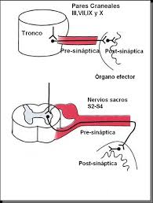

Slide 22
FUNCIONAMIENTO SIMPÁTICO Y PARASIMPÁTICO
LAS FIBRAS SIMPÁTICAS Y PARASIMPÁTICAS SEGREGAN LOS NERUROTRANSMISORES ADRENALINA Y ACETILCOLINA
LAS FIBRAS QUE SEGREGAN ACETILCOLINA SE LLAMAN COLINÉRGICAS Y LAS QUE SEGREGAN ADRENALINA ADRENÉRGICAS
TODAS LAS NEURONAS PREGANGLIONARES SON COLINÉRGICAS, TANTO EN EL SIMPÁTICO COMO EN EL PARASIMPÁTICO
TODAS O CASI TODAS LAS NEURONAS POSGANGLIONARES DEL PARASIMPÁTICO SON COLINÉRGICAS
LA MAYORÍA DE LAS NEURONAS POSGANGLIONARES DEL SIMPÁTICO SON ADRENÉRGICAS, EXCEPTO LAS DIRIGIDAS A LAS GLÁNDULAS SUDORÍPARAS Y VASOS SANGUÍNEOS (SON COLINÉRGICAS)

Slide 23
TODAS LAS TERMINACIONES NERVIOSAS DEL PARASIMPÁTICO SEGREGAN ACETILCOLINA
TODAS LAS TERMINACIONES NERVIOSAS DEL SIMPÁTICO SEGREGAN ADRENALINA
ACETILCOLINA TRANSMISOR PARASIMPÁTICO
NORADRENALINA TRANSMISOR SIMPÁTICO

Slide 25
SÍNSTESIS DE ACETILCOLINA
Se sintetiza en las terminales finales y en las varicosidades y se almacena en vesículas
Acetil CoA + Colina_acetiltransferasa de colina__Acetilcolina
Acetilcolinesterasa la escinde en acetato y colina. La colina se reingresa a la terminación nerviosa para su reutilización. El acetato queda allí y se reabsorbe.

Slide 26
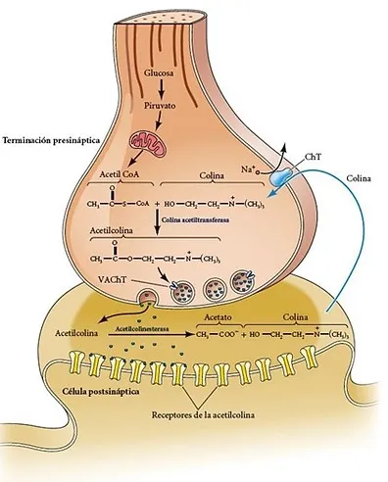

Slide 27
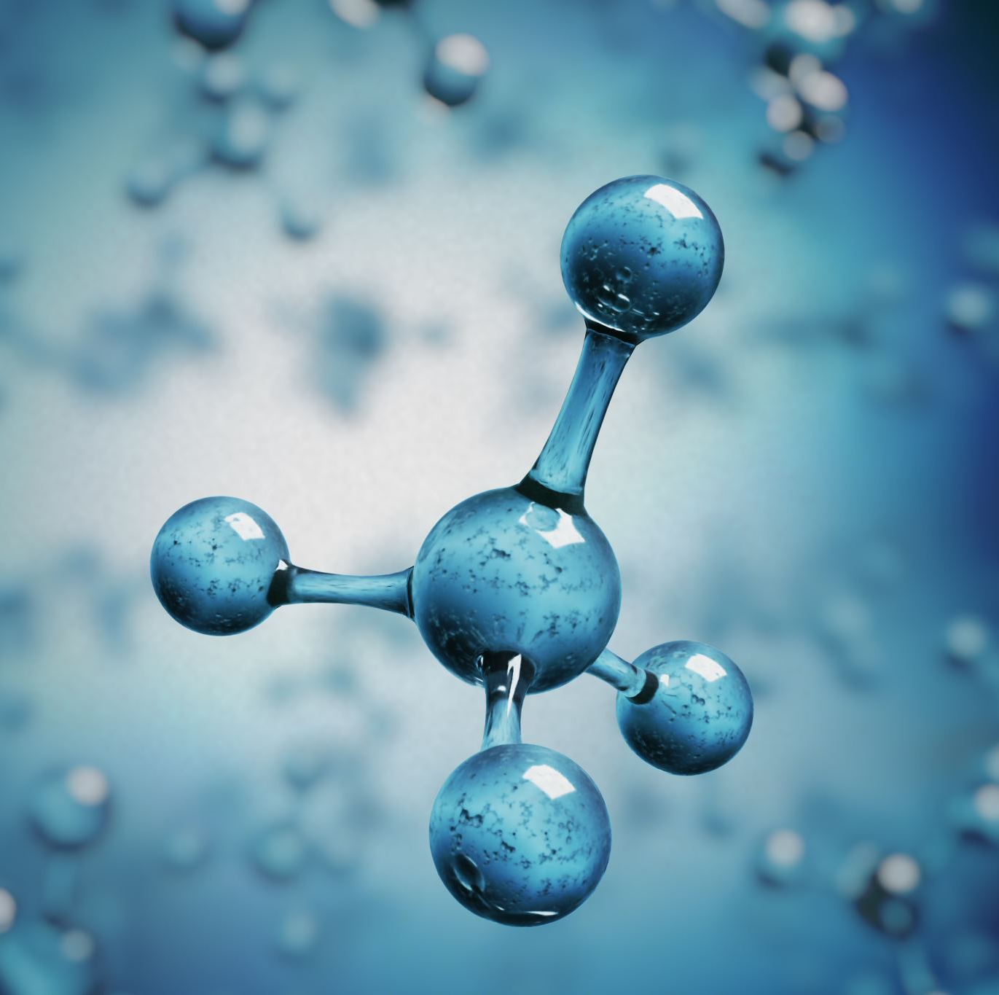
SINTESIS DE NORADRENALINA
TIROXINA----HIDROXILACIÓN-----DOPA
DOPA----DESCARBOXILACIÓN-----DOPAMINA
TRANSPORTE DE DOPAMINA A LAS VESÍCULAS
DOPAMINA-----HIDROXILACIÓN---NORADRENALILNA

Slide 28
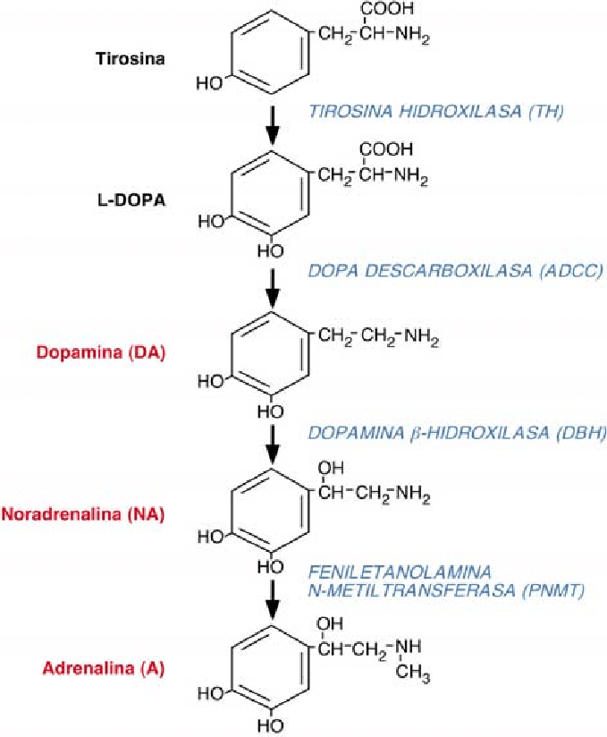

Slide 30
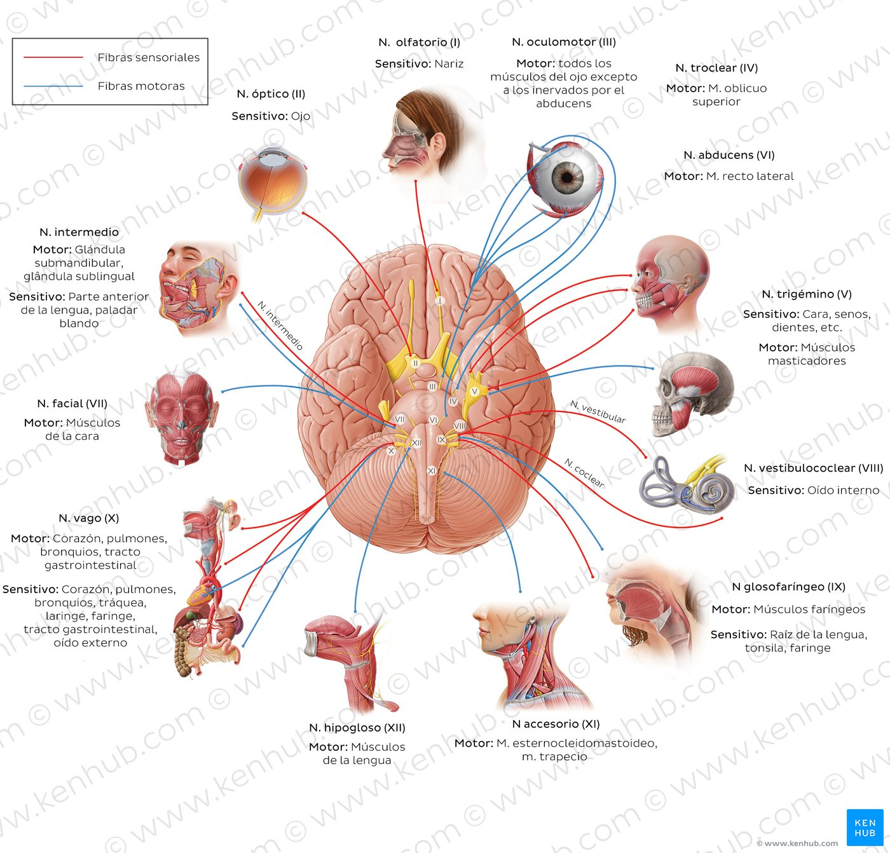

Slide 31
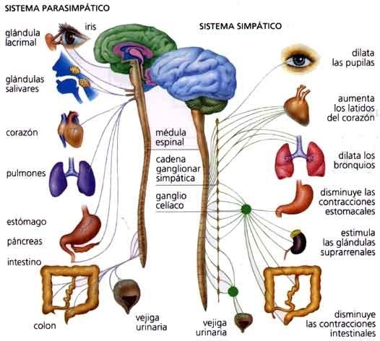

Slide 32

RECEPTORES Y NEUROTRANSMISORES
EL SISTEMA NERVIOSO SIMPÁTICO Y PARASIMPÁTICO PARA PODER DESENCADENAR UN POTENCIAL DE ACCIÓN, UTILIZAN EL MISMO MECANISMO QUE EL SISTEMA SOMÁTICO, CON ALGUNAS DIFERENCIAS
ADRENALINA
NORADRENALINA
ACETILCOLINA

Slide 33
RECEPTORES
NICOTÍNICOS
MUSCARÍNICOS
ALFA Y BETA ADRENÉRGICOS

Slide 34
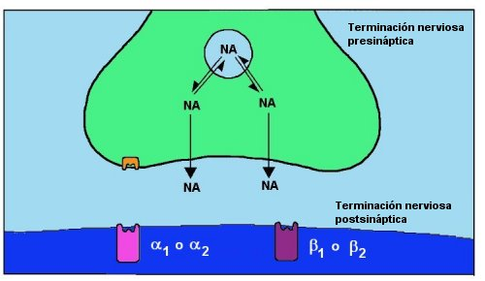

Slide 35
NEUROTRANSMISORES
TODAS LAS FIBRAS SIMPÁTICAS, PARASIMPÁTICAS Y PRESINÁPTICAS O PREGALNGLIONARES, SON FIBRAS COLINÉRGICAS, LIBERAN ACETILCOLINA
LAS NEURONAS PARASIMPÁTICAS, POSTGANGLIONARES, TAMBIÉN SON COLINÉRGICAS
LAS NEURONAS SIMPÁTICAS, POSTGANGLIONARES, SON ADRENÉRGICAS PORQUE LIBERAN NORADRENALINA, EXCEPTO LAS FIBRAS QUE VAN A LOS VASOS SANGUÍNEOS, GLÁNDULAS SUDORÍPARAS Y GLÁNDULAS SUPRARRENALES LIBERAN ACETILCOLINA

Slide 36
RECEPTORES
UBICADOS SOBRE LA MEMBRANA DE LA NEURONA POSTSINÁPTICA Y OTROS SOBRE LA MEMBRANA DE LA CÉLULA DIANA, TENEMOS TRES TIPOS:
NICOTÍNICOS: En el soma de las neuronas postsinápticas del Simpático y el Parasimpático, canales iónicos dependiendo de un ligando (acetilcolina)(nicotina).
MUSCARÍNICOS: En el sistema nervioso parasimpático, en la periferia de la célula diana. Acetilcolina, 5 subtipos
ALFA Y BETA ADRENÉRGICOS: Sistema simpático

Slide 37
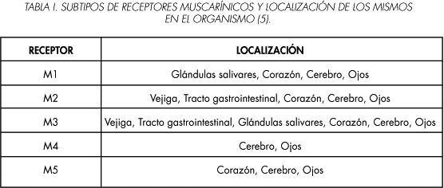

Slide 38
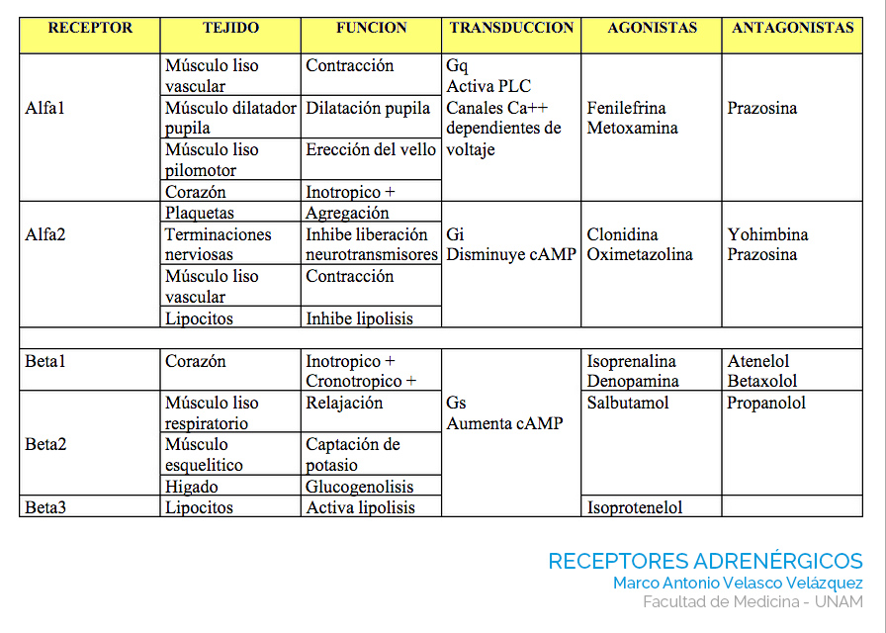

Slide 39
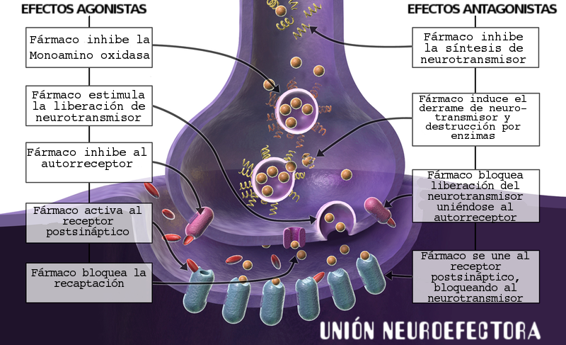

Slide 40
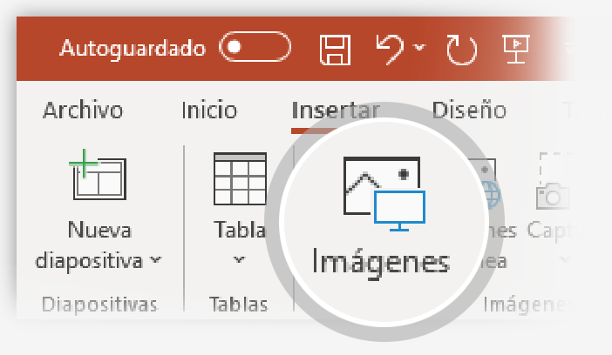
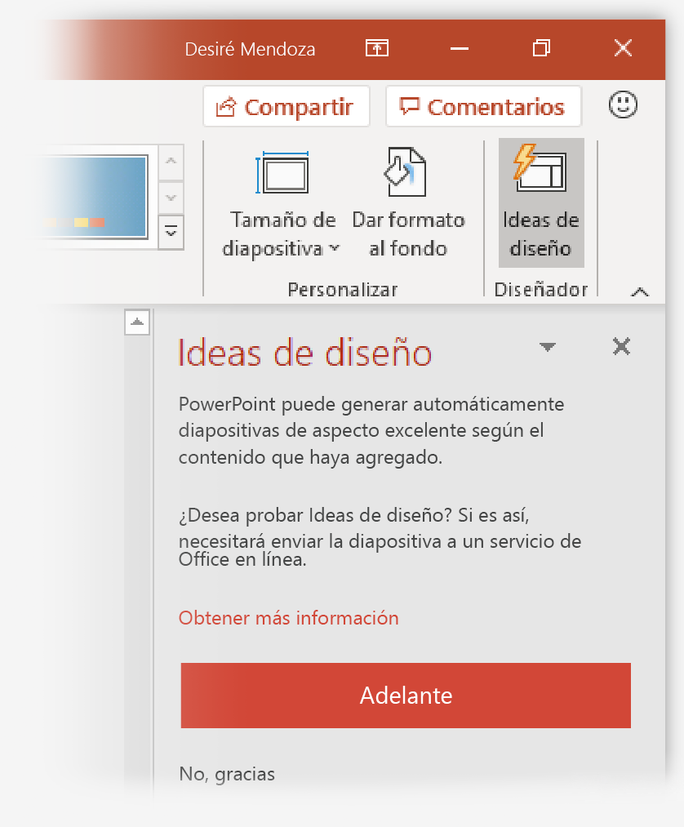
Cómo usar el Diseñador de PowerPoint
Funciona de la siguiente manera:
1
Inicie una nueva presentación yendo a Archivo > Nuevo > Presentación en blanco.
2
En la primera diapositiva, agregue una imagen: vaya a Insertar > Imágenes o Insertar > Imágenes en línea y elija una imagen.
Sugerencia: Debe estar en línea cuando agregue la imagen.
3
Cuando PowerPoint le pida permiso para obtener ideas de diseño, seleccione Adelante.
4
Elija el diseño que desee desde el panel de tareas Ideas de diseño.

Slide 41
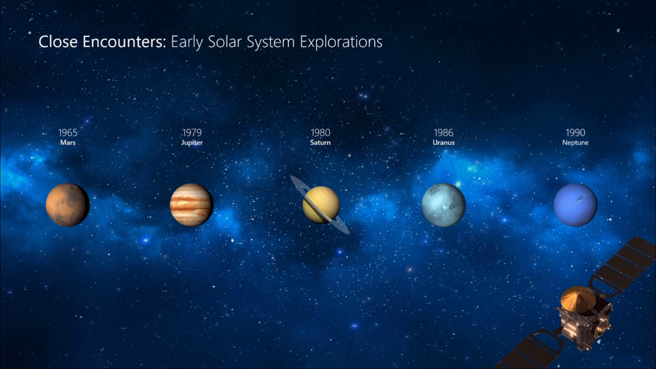
Transformación
Transformación crea animaciones suaves y movimientos de los objetos de la presentación. Tendrá que usar dos diapositivas similares para realizar la animación, pero al público le parecerá que la acción ocurre en la misma diapositiva.
Reproducir el vídeo de la derecha para ver un ejemplo rápido.
Transformación es una característica solo disponible para suscripciones. Si tiene una suscripción a Office 365, puede intentar usted mismo los pasos de la siguiente diapositiva.

Slide 42
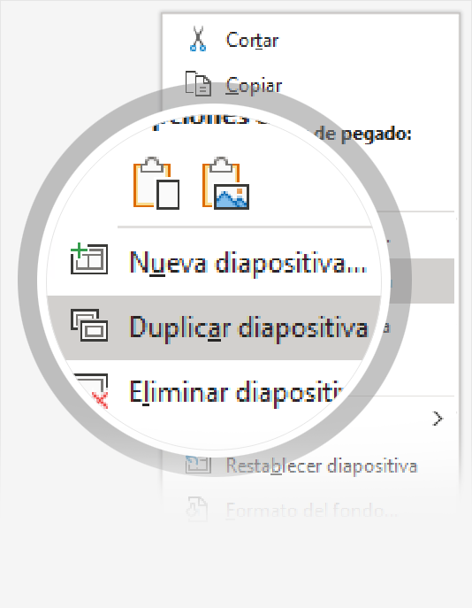
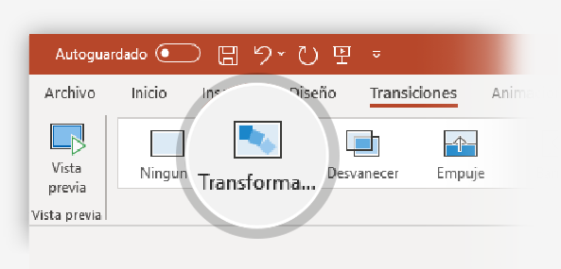

Configurar Transformación
Pruébela con estos dos simples "planetas":
1
Duplicar esta diapositiva: Haga clic con el botón derecho en la miniatura de la diapositiva y seleccione Duplicar diapositiva.
2
En la segunda de estas dos diapositivas idénticas, aplique algún cambio en las formas de la parte derecha, como un cambio de tamaño, de color o de posición. A continuación, vaya a Transiciones > Transformación.
3
Vuelva a la primera de las dos diapositivas y presione el botón Presentación con diapositivas y, a continuación, seleccione Reproducir para ver la transformación en círculo.
Sugerencia: Con las Opciones de efectos, dispone incluso de más alternativas para la transición Transformación.

Slide 43
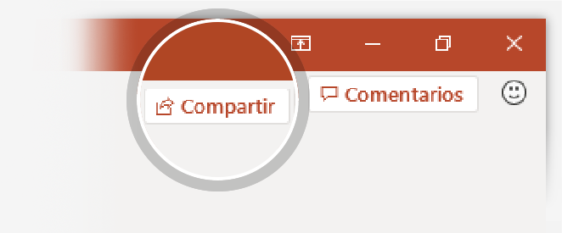
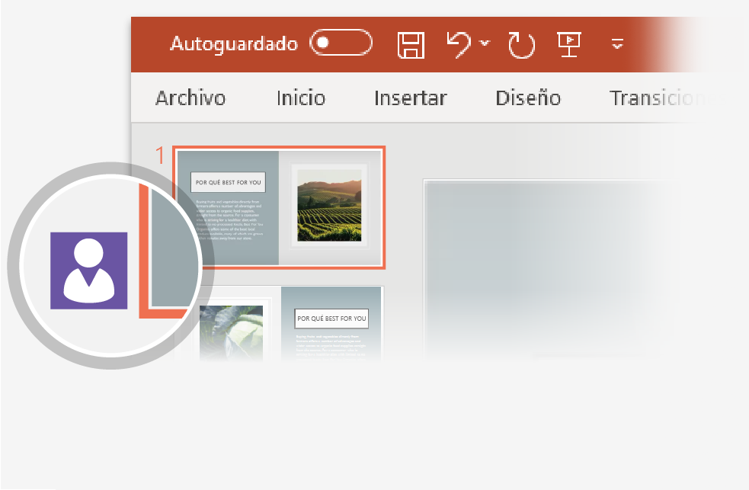
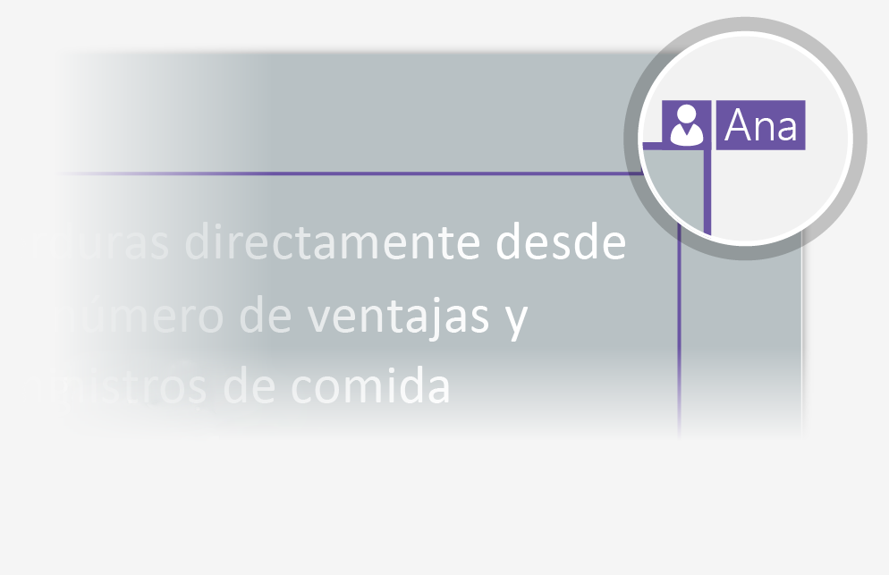
Trabajar de forma conjunta en tiempo real
Al compartir la presentación con otros usuarios, podrá ver cómo trabajan varios a la vez.
Funciona de la siguiente manera:
1
Seleccione la opción Compartir, que se encuentra encima de la cinta de opciones, o use las teclas Alt-ZS para invitar a usuarios a trabajar en su presentación (en este momento, ya puede guardarla en la nube).
2
Cuando hay otros usuarios en la presentación, se muestra mediante un marcador quién está en cada diapositiva...
3
…y la parte de la diapositiva que está editando el usuario en cuestión.

Slide 44
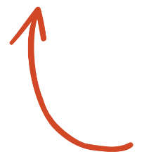

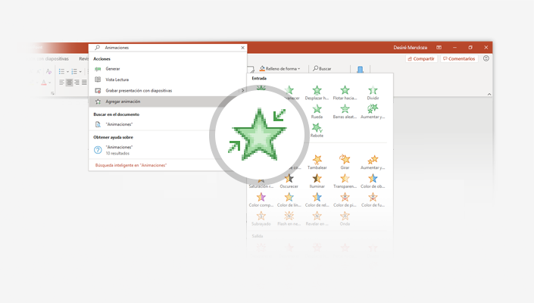
Sea un experto con Información
Con el cuadro Información, encontrará el comando exacto cuando lo necesite; de esta forma, podrá ahorrar tiempo y centrarse en su trabajo.
Inténtelo:
SELECCIÓNEME
1
Seleccione la imagen del robot de la derecha.
2
Escriba animación en el cuadro Información y, a continuación, elija Agregar animación.
3
Elija un efecto de animación, como Zoom, y observe
lo que ocurre.

Slide 45
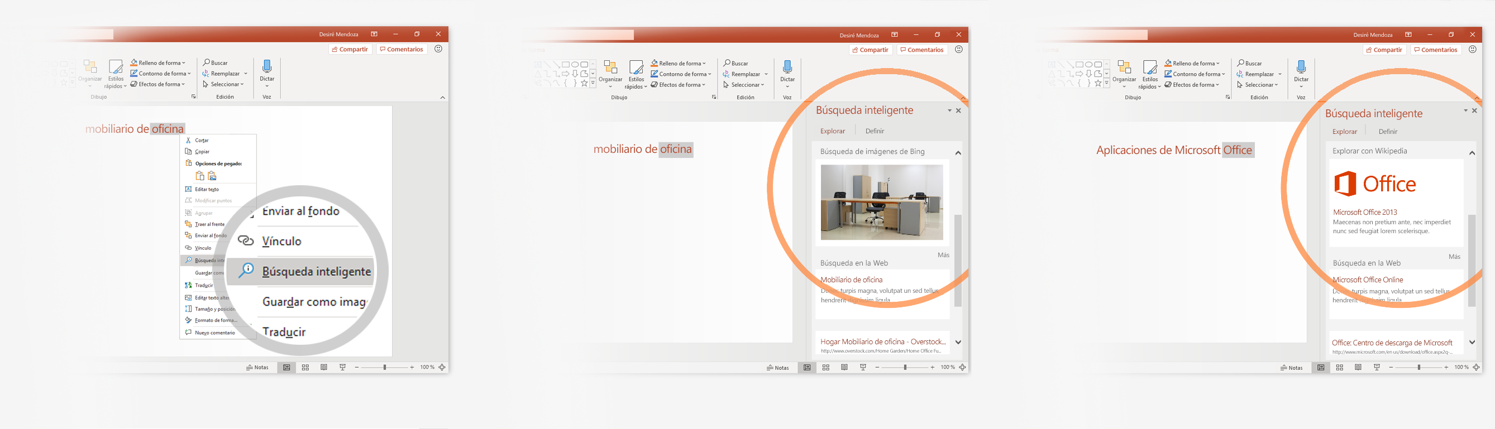
Explorar sin abandonar las diapositivas
La Búsqueda inteligente lleva la información directamente a PowerPoint.
Inténtelo:
1
Haga clic con el botón derecho en la palabra oficina de la siguiente frase: mobiliario de oficina.
2
Elija Búsqueda inteligente y fíjese en que los resultados se proporcionan teniendo en cuenta el contexto de la frase y no el de las aplicaciones de Microsoft Office.
3
Solo por curiosidad, vuelva a probar la Búsqueda inteligente haciendo clic con el botón derecho sobre la palabra Office del paso 2.

Slide 46

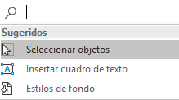

¿Tiene más preguntas sobre PowerPoint?
Seleccione el botón Información y escriba lo que quiera saber.
Visitar el blog del equipo de PowerPoint
Ir al aprendizaje gratuito de PowerPoint
SELECCIONE LA FLECHA CUANDO ESTÉ EN MODO DE PRESENTACIÓN CON DIAPOSITIVAS

